Slide 1
BIENVENIDO A LA FAMILIA DE DIOS
ESCUELA SABÁTICA
IGLESIA ADVENTISTA DEL 7° DÍA

Slide 2
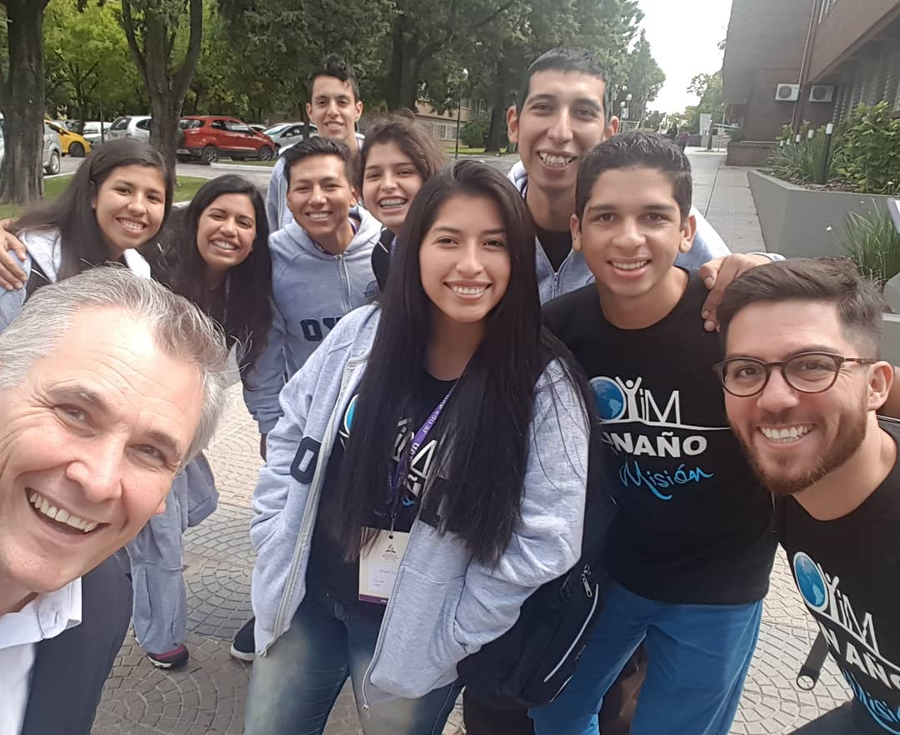
SERVICIO DE CANTO
Canto “Bienvenido, bienvenido”;
#531 “La Familia de Dios”; #530 “Somos un pequeño
pueblo muy feliz”; 529 “Iglesia de Cristo”.

Slide 4
ORACIÓN DE RODILLAS

Slide 5
LECTURA BÍBLICA
Hechos 9:26,27

Slide 6
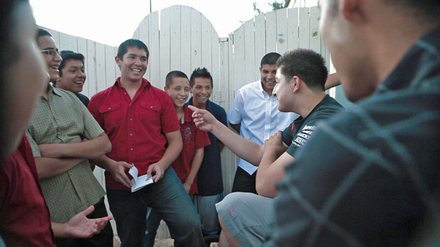
PROPÓSITO
Motivar a los miembros para recibir a los nuevos conversos de una manera amigable, de tal
forma, que les brindemos un ambiente de familia, y así puedan permanecer en la iglesia.

Slide 7
INTRODUCCIÓN
Un estudio hecho por la Asociación general en 2011 revela los porcentajes de pérdida de acuerdo a la edad:
Adultos jóvenes = 62.55 %.
Mediana edad = 34.52 %.
Niños (Nunca bautizados) = 1.27 %.
Vejez = 0.13 %

Slide 8
“Hay que tratar con paciencia y ternura a los recién llegados a la fe, y los miembros más
antiguos de la iglesia tienen el deber de encontrar la forma de proporcionar ayuda, simpatía e
instrucción para los que han salido de otras iglesias por amor a la verdad,[...]

Slide 9
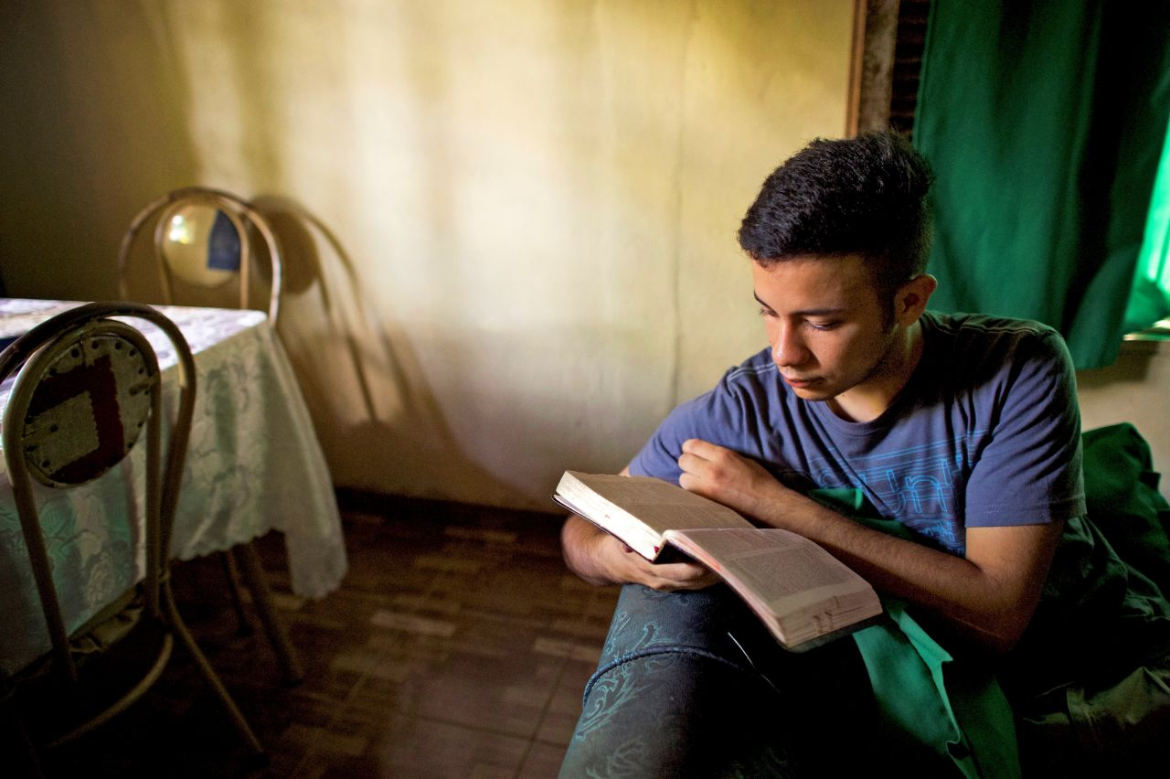
La iglesia tiene la
responsabilidad de asistir a esas almas que han ido en pos de los primeros rayos de luz
recibidos; y si los miembros de la iglesia descuidan este deber serán infieles al cometido que
Dios les ha dado” (El evangelismo, 258).

Slide 10
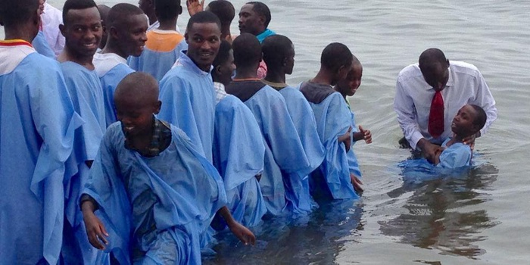
“A medida que la iglesia hace énfasis en la ganancia de almas..., se deben hacer esfuerzos
deliberados para conservar esta ganancia. Varios estudios indican que las personas abandonan
la fe por razones sociales y relacionales mucho más a menudo que por desacuerdos doctrinales.

Slide 11
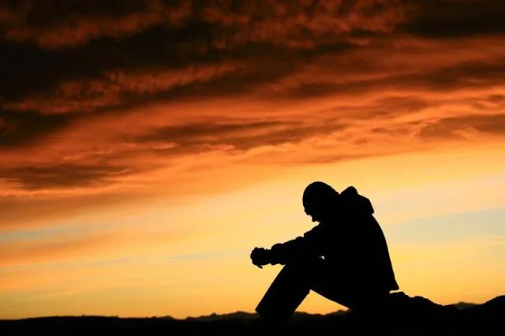
La falta de relaciones significativas y de un sentido de pertenencia dentro de la congregación
es una de las razones citadas con más frecuencia por los nuevos miembros que salen de la
iglesia”. Oremos por nuestra permanencia en el cuerpo de Cristo.

Slide 12
NUEVO HORIZONTE
EVANGELISMO
Una medicina contra el desanimo

Slide 13
Cuando alguien llega al punto de tomar la decisión de aceptar a Cristo y convertirse en cristiano,
por lo general se convierte en un apasionado de esta decisión.

Slide 14
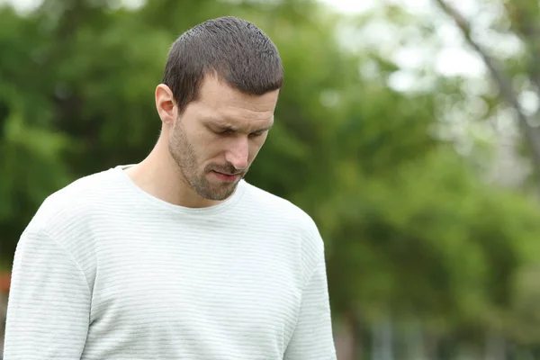
Por desgracia, algunos a veces
entran en la iglesia con esa pasión solo para desilusionarse. Es allí cuando muchos se apartan de la fe.

Slide 15
Si sobreviven la etapa de desilusión, progresarán a través de las fases de aceptación, integración y compromiso

Slide 16
Se invita con anticipación a una persona o familia recién bautizada para dar su testimonio.
¿Cómo conoció a Cristo?
¿Qué recuerda del día de su bautismo? ¿Alguna prueba difícil que enfrentó o
está enfrentando? ¿En qué área le gustaría servir en la iglesia? Se pasan fotos de su bautismo
(si las conservan)

Slide 17
MISIONERO MUNDIAL

Slide 18
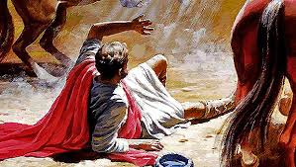
Cuando Saulo, tuvo el encuentro personal con Jesús fue convertido por su poder. Sin embargo,
los miembros de la iglesia de aquel tiempo, dice la Biblia, lo rechazaban.

Slide 19
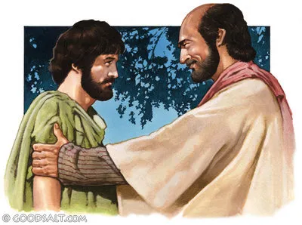
“Cuando llegó a
Jerusalén, trataba de juntarse con los discípulos; pero todos le tenían miedo, no creyendo que
fuese discípulo”. Pero aquí aparece el ministerio de Bernabé como su “Hermano Mayor”.

Slide 20
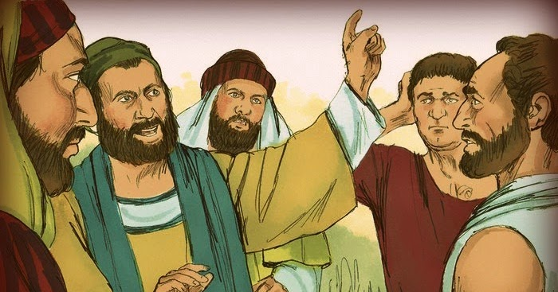
“Entonces Bernabé, tomándole, lo trajo a los apóstoles, y les contó cómo Saulo había visto en el
camino al Señor, el cual le había hablado, y cómo en Damasco había hablado valerosamente en
el nombre de Jesús” (Hechos 9:26,27).

Slide 21
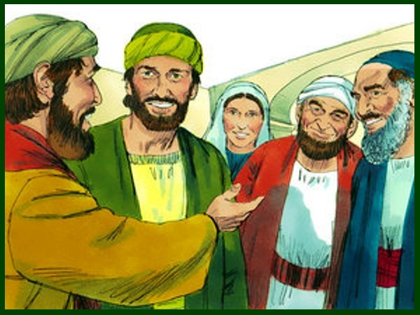
Él hizo sentir a Pablo aceptado, valorado y lo integró a la iglesia. Es justamente el ministerio que debe desarrollar cada miembro cuando llegan los
nuevos creyentes.

Slide 22
INFORME SECRETARIAL

Slide 23
VERSÍCULO PARA MEMORIZAR

Slide 24
REPASO DE LA LECCIÓN # 9
UNA VIDA DE
ALABANZA

Slide 25
CONCLUSIÓN
“Cuando una persona recibe el bautismo, abandona relaciones con algunos amigos y socios,
conexiones de larga data con ciertas organizaciones, [...]

Slide 26
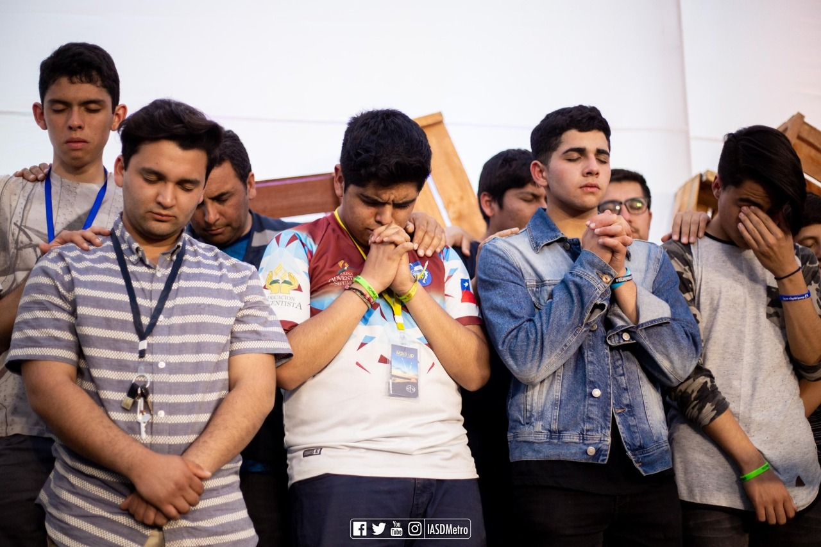
Ahora se enfrenta a experiencias
desconocidas y alberga dudas sobre la decisión que ha tomado. Reconociendo esta realidad, la
iglesia debe hacer frente a sus necesidades de reforzamiento, amor, seguridad y apoyo”.

Slide 27
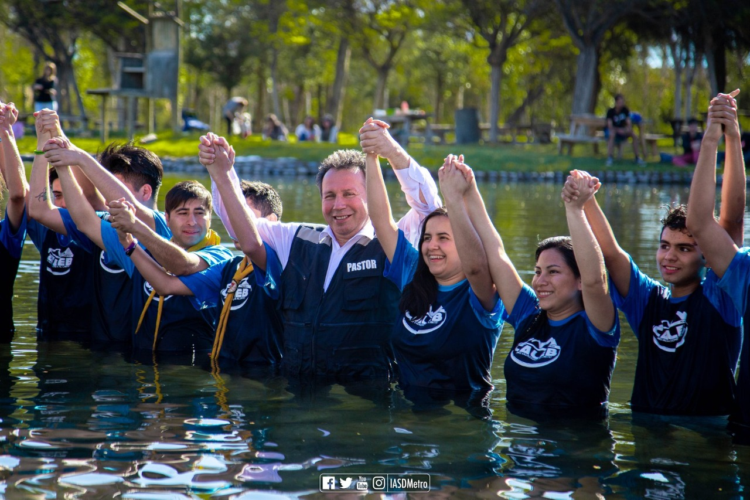
Seamos
instrumentos de bendición para conservar a nuestros nuevos miembros y a los que ya están en
la fe. Sobre todo, a los jóvenes de nuestra iglesia.

Slide 28
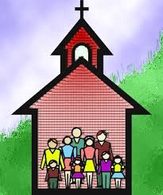
HIMNO FINAL
#531 “LA FAMILIA DE DIOS”

Slide 29
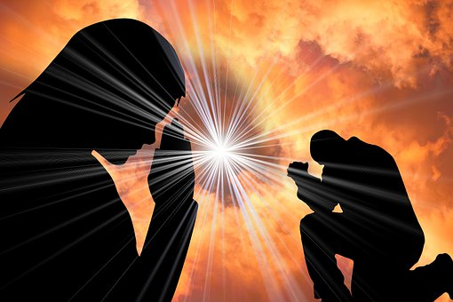
ORACIÓN FINAL

